Slide 1
HTML & 基本标签
网页设计课程

Slide 2
浏览器交互原理
浏览器
Web
服
务
器
用户
用户请求操作
request:http
HTTP协议
渲染/展现
解析
Response:html

Slide 3
本章学习目标
一 浏览器交互原理
二 HTML概念及其结构
三 HTML常用标签
  （1）行级标签
  （2）块级标签

Slide 4
HTML简介
1 什么是HTML？
HTML：Hypertext Marked Language， 超文本标记语言。
2 什么是标记？
TITLE标记内容
<title> APTech Ltd.</title>
开始标记
结束标记
<img />
<img src=“image/img1.jpg" />
空标签
属性
Notes:
超文本：简单的说就是文本里面不再只是文字信息，而是一种可以图文并茂甚至有声音有视频可以互动的文本，而且我们平常文本是一点一点往下看，但是超文本具有超链接，可以跳转到另一个超文本文档中去。

Slide 5
HTML 文档的结构
HTML文档的基本结构：
  <HTML>
  <HEAD>
  <TITLE>欢迎进入 HTML 世界</TITLE>
  </HEAD>
  <BODY>
  <h1>标题1</h1>
  <P>这会是一种很有趣的体验</P>
  </BODY>
  </HTML>
HTML 部分
文档头部分
正文部分

Slide 6
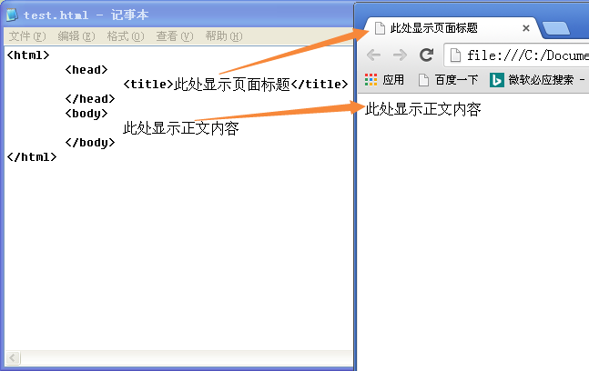
HTML 文档的结构

Slide 7
HTML 文档的结构——<head></head>
1、页面标题标记<title></title>
用于定义页面的标题。是成对标记。
2、辅助标记<meta>
用于提供页面的元信息（meta-information）。不是成对标记。
比如，描述页面的作者(author)、摘要(description)、关键词(keywords)、版权(copyright)、刷新(refresh)等页面信息。
常见的中文乱码问题：
头部加入：
  <meta http-equiv=“content-type” content=“text/html; charset=utf-8”/>
然后，文件保存成头部设定的编码格式。
Notes:
说明，什么是编码？
<meta http-equiv=“Content-Type” content=“text/html; charset=gb2312” /> 编码
<meta http-equiv=“Refresh” content=“5;url=http://www.w3school.com.cn” /> 刷新 隔5秒转到url的地址

Slide 8
常用标记
HTML 文档的结构——<body></body>
标记 | 标记含义
<h1> <h2> | 标题
<p> | 段落标记
<ul> <ol> | 无序列表 有序列表
<div> | 块标记
<span> | 组合行内元素
<img> | 嵌入图片
<hr> | 水平标尺(画一横线)
<b> <strong> <i> <em> | 字体样式

Slide 9
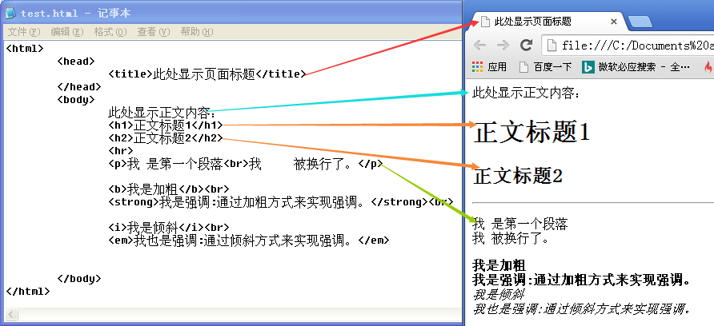
HTML 常用标记

Slide 10
标记规则
- 标记可以嵌套但是不能交错。
- 大小写不敏感。（但&nbsp; 等字符实体大小写敏感。）
- 可以没有结束标记，但不推荐。

Slide 11
标签属性
  <meta http-equiv=“content-type” content=“text/html; charset=utf-8”>
- HTML 标签拥有属性。
- 属性提供了有关 HTML 元素的更多的信息。
- 属性总是在 HTML 元素的开始标签中规定。
- 属性值要加双引号 若内容里也有双引号则加单引号比如：name='"value"'的值就是"value".
- 属性总是以名称/值对的形式出现，比如：name="value"。
  <body bgcolor="yellow">背景颜色黄色</body>
  属性align标示对齐方式值有三种:
  left左对齐
  right右对齐
  center居中对齐
  <h1 align="center">我在中间</h1>

Slide 12
标签属性
style属性：规定元素的行内样式。
  <h1 style="text-align:center">我在中间</h1>
  <body style="background:red;">背景颜色</body>
<a>标签 、<img>标签 ： 在属性中指定链接地址、图片地址。
  <img src="images/img1.jpg">
  <a href="http://www.baidu.com"> href就是a标签的属性点我查看更多属性</a>
class属性、id属性：指定元素的类名和id名。
  <h1 class="style1">我在中间</h1>
  <body id="id1">背景颜色</body>

Slide 13
三 HTML常用标签
  （1）行级标签
  （2）块级标签

Slide 14
HTML页面中的块与行
HTML标签分类：
  - 行级标签：按行逐一显示；不可设置宽高。
  - 块级标签：显示为“块”状，独占一行 。
分类好处：方便后续的布局设计。
Notes:
可替换元素（<img>、<input>、<textarea>、<select>、<object>等）和不可替换元素（其他大部分元素）
为何img、input等内联元素可以设置宽、高
http://blog.csdn.net/jlds123/article/details/8647448

Slide 15
三 HTML常用标签
  （1）行级标签
  （2）块级标签

Slide 16


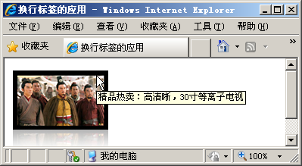
行级标签——img
图像标签
<img src= "图片地址" alt="提示文字" title="提示文字" />
……
<img src="images/drink.jpg" alt="离子电视图" title="精品热卖：高清晰，30寸等离子电视" />
……
为了不同浏览器之间的兼容，推荐使用title属性 ，确保能显示提示文字
Notes:
图片加载

Slide 17
路径
物理路径：硬盘上文件的路径。
绝对路径：带有网址的路径。
相对路径：
/ 站点根目录
./ 当前目录
../ 上级目录
../../ 上级的上级目录
Notes:
关于根目录。比如桌面的根目录就是C盘。
关于绝对路径：图片的网址路径，可以直接右键 – 复制图片地址 – 黏贴到src的属性值中。

Slide 18
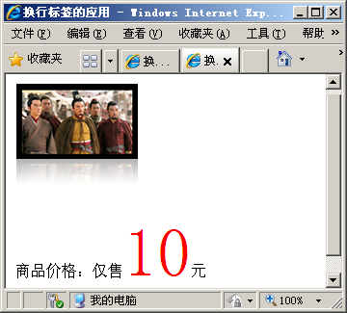
行级标签——span
范围标签<span> ：显示某行内的独特样式
设置红色、大号字突出显示
<span >文本等行级内容</span>
……
<p>商品价格:仅售<span style="color:red;font-size:70px;">10</span>元</p>
……

Slide 19
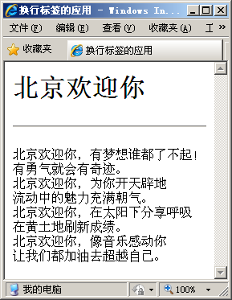
行级标签——br
换行标签 <br/>
和<p>的区别：
前后不换行
……
<p>
北京欢迎你，有梦想谁都了不起！<br />
有勇气就会有奇迹。<br />
北京欢迎你，为你开天辟地<br />
流动中的魅力充满朝气。<br />
北京欢迎你，在太阳下分享呼吸<br />
在黄土地刷新成绩。<br />
北京欢迎你，像音乐感动你<br />
让我们都加油去超越自己。<br />
</p>
……

Slide 20
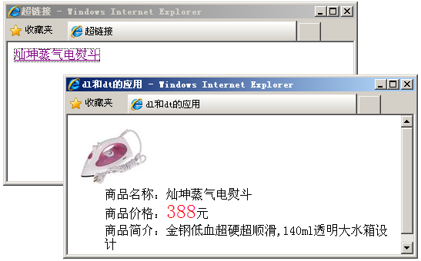
行级标签——a
超链接 <a> :实现页面间的导航。
  <a href="链接地址" target="目标窗口位置">链接热点文本或图像</a>
链接在新窗口中打开
……
<a href="span.html" target="_blank">灿坤蒸气电熨斗</a>

Slide 21
行级标签——a
绝对URL
http://www.sina.com.cn
C:\internet\index.html
service/index.html
target 属性规定在何处打开链接文档：
_blank 在新窗口中打开被链接文档
_self（默认） 在相同的框架中打开被链接文档
_top 在整个窗口中打开被链接文档
_parent 在父框架集中打开被链接文档
framename 在指定的框架中打开被链接文档。
文件完整地址
相对URL
Notes:
物理路径，就是硬盘上文件的路径；
绝对路径：就是带有网址的路径
相对路径：
/ 站点根目录
./ 当前目录
../ 上级目录
../../ 上级的上级目录

Slide 22
三 HTML常用标签
  （1）行级标签
  （2）块级标签

Slide 23
块级标签
根据使用场合，块级标签细分为：
  - 基本块级标签
  - 常用于布局的块级标签

Slide 24
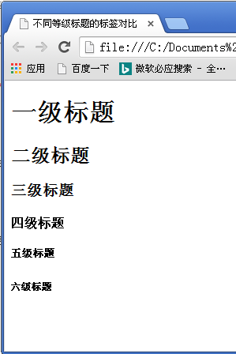
基本块级标签——<hx>
标题标签
<h1>标题</h1>
……
<h6>标题</h6>
……
<body>
<h1>一级标题</h1>
<h2>二级标题</h2>
<h3>三级标题</h3>
<h4>四级标题</h4>
<h5>五级标题</h5>
<h6>六级标题</h6>
</body>
……
h1最大
h6最小
前后隔行
Notes:
注意：标题的重要性！
搜索引擎使用标题为网页结构和内容编制索引，用户通过标题快速浏览网页，所以用标题来呈现文档结构很重要（h1作主标题--最重要；其后是h2 – 次重要，以此类推），不要仅仅为了标题样式而使用标题标签。

Slide 25
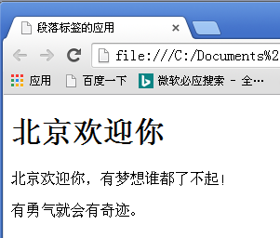
基本块级标签——<p>
段落标签
<p>……</p>
……
<body>
<h1>北京欢迎你</h1>
<p>北京欢迎你，有梦想谁都了不起！</p>
<p>有勇气就会有奇迹。</p>
</body>
……
前后换行，类似书中的段落

Slide 26
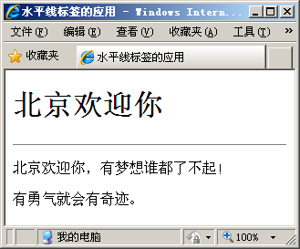
基本块级标签——<hr>
水平线标签
<hr />
横线用于内容分割
……
<body>
<h1>北京欢迎你</h1>
<hr />
<p>北京欢迎你，有梦想谁都了不起！</p>
<p>有勇气就会有奇迹。</p>
</body>
……
单个标签的闭合形式

Slide 27
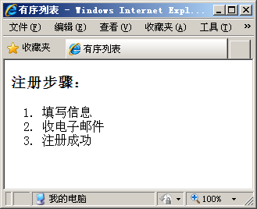
常用于布局块级标签——<ol>
有序列表标签
  <ol>
  <li>列表项1</li>
  … …
  </ol>
有序列表
……
<body>
<h3>注册步骤：</h3>
<ol>
<li>填写信息</li>
<li>收电子邮件</li>
<li>注册成功</li>
</ol>
</body>
……

Slide 28
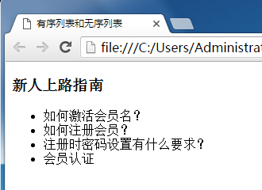
常用于布局块级标签——<ul>
无序列表标签
  <ul>
  <li>列表项1</li>
  ……
  </ul>
无序列表
<body>
<h3>新人上路指南 </h3>
<ul>
<li>如何激活会员名？</li>
<li>如何注册会员？</li>
<li>注册时密码设置有什么要求？</li>
<li>会员认证</li>
</ul>
</body>
Notes:
<dl><dt><dd> 自定义列表项。
使用方式：
<dl>
<dt>标题1</dt>
<dd>列表1</dd>
<dd>列表2</dd>
</dl>

Slide 29
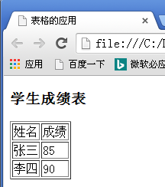
常用于布局块级标签——<table>
表 格
  <table>
  <tr>
  <td>单元格内容1</td>
  <td>单元格内容2</td>
  </tr>
  ……
  </table>
<body>
<h3>学生成绩表</h3>
<table border="1">
<tr>
<td>姓名</td>
<td>成绩</td>
</tr>
<tr>
<td>张三</td>
<td>85</td>
</tr>
<tr>
<td>李四</td>
<td>90</td>
</tr>
</table>
</body>
表格
Notes:
<th colspan=“2”>电话</th> 横跨两列单元格。
<th rowspan=“2”>电话</th> 横跨两行单元格。

Slide 30
与表相关的标记
标 签 | 标签说明
<table>…</table> | 表标记
<tr>…</tr> | 行标记
<td>…</td> | 标准单元格
<caption>…</caption> | 表格标题
<th>…</th> | 表头单元格
<thead></thead>、<tbody></tbody>、<tfoot></tfoot>
Notes:
table标签中thead、tbody、tfoot的作用
http://blog.csdn.net/lujunql/article/details/5529989

Slide 31
表格相关属性
属 性 | 属性说明
bgcolor | 背景色
cellpadding | 内容填充
cellspacing | 单元格间距
border | 边框宽度，“0”表示无边框
background | 背景图
width | 宽度(像素点或%比例比)
height | 表格高度
frame | 规定外边框哪部分可见
rules | 规定内边框哪部分可见
Notes:
Frame的属性值有 : void above below hsides lhs rhs vsides box border
Rules的属性值有: none groups rows cols all
Bgcolor、background=“图片相对路径” 对 table tr td 均有效
Cellpadding 、cellspacing 、border仅对table有效
Width 仅对 table 、th、td有效（对tr无效）
Height对table、th、td、tr都有效，不过对td/th的效果和对同行的tr效果一致（即不会撑高单独一个单元格，也是撑开整行）。

Slide 32
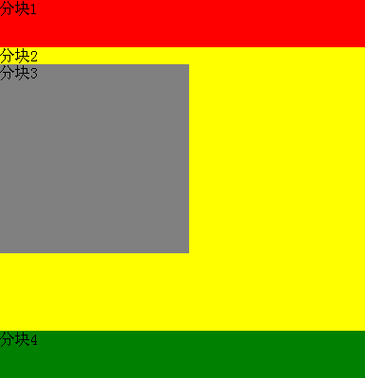
常用于布局块级标签——<div>
- <div> 可定义文档中的分区或节（division/section）。
- <div> 标签可以把文档分割为独立的、不同的部分。
<body>
<div style="background:red; width:100%; height:50px;"> 分块1</div>
<div style="background:yellow; width:100%;height:300px;">分块2
<div style="background:grey; width:200px; height:200px;">分块3</div>
</div>
<div style="background:green; width:100%; height:50px;">分块4</div>
</body>

Slide 33
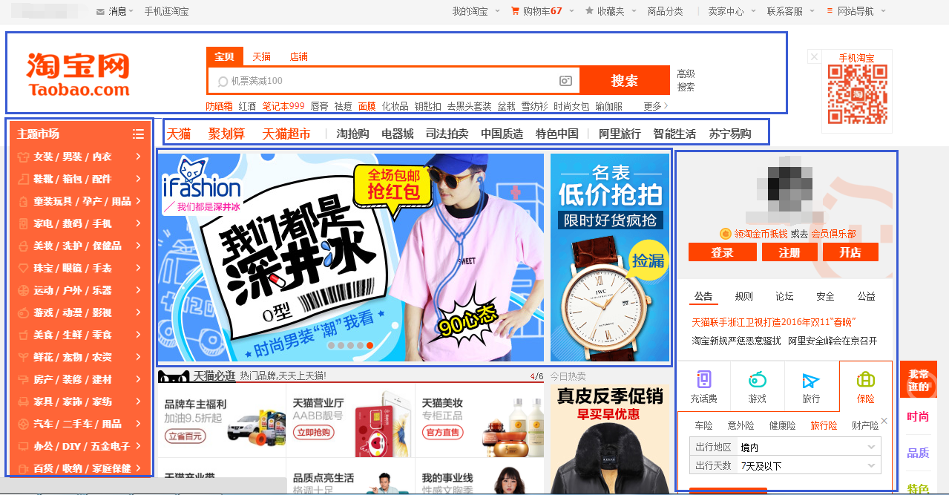
常用于布局块级标签——<div>
分区标签 <div>
div标签可内嵌到<p>等标签内，作为普通块状元素使用
一般当作结构化块状元素使用，作为逻辑分区（分块）即容器来使用

Slide 34
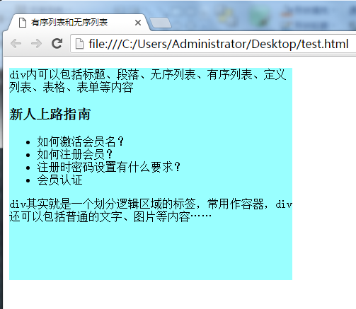
常用于布局块级标签——<div>
……
<div style="width:400px; height:300px; background:#9FF">
<p>……</p>
<h3>新人上路</h3>
<ul>
……
</ul>
div其实就是一个......
</div>
……

Slide 35
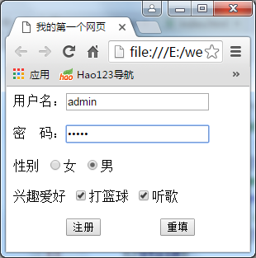
常用于布局块级标签——form
表单
  <form>
  ……
  </form>
一般和table使用：
<form>
  <table>
  <tr>
  <td>...</td>
  <td>...</td>
  </tr>
  .....
  </table>
</form>

Slide 36
指定元素的类型，可为text、password、radio、submit等
控件的名称
控件的初始值
  <input name="表单元素名称" type="类型" value="值" size="显示宽度" maxlength="最大长度" checked="是否选中" />
控件的初始宽度
控件中输入的最多字符个数
控件是否被选中checked
Notes:
当type为radio时，对应的几个input的name要一致，才能保证只选中一个。

Slide 37
TYPE | 此属性指定表单元素的类型。可用的选项有TEXT、PASSWORD、CHECKBOX、RADIO、SUBMIT、RESET、FILE、HIDDEN和BUTTON。默认值为TEXT。
NAME | 此属性指定表单元素的名称。用于对提交到服务器后的表单数据进行标识；客户端通过JavaScript引用表单数据。
VALUE | 此属性是可选属性，它指定表单元素的初始值
SIZE | 此属性指定表单元素的显示长度。用于文本输入的表单元素即输入类型是TEXT或PASSWORD的
MAXLENGHT | 此属性用于指定在TEXT或PASSWORD表单元素中可以输入的最大字符数。默认值为无限的
CHECKED | 此属性是一个Boolean属性，指定按钮是否是被选中的。当输入类型为RADIO或CHECKBOX时，使用此属性。
SRC | SRC="URL"。当使用IMAGE作为输入类型时使用此属性，它用于标识图像的位置。
Notes:
<form action="form_action.asp" method="get">
<input type="checkbox" name="vehicle" value="Car" checked="checked" />
I have a car
</form>
<input name='orderid' type=hidden value="订单编号">
这是隐藏表单，一般用来传递参数，而又不想显示在客户端。
例如：
客户在网站在购买产品，点击提交的时候，通常程序会自动生成一个产品的订单编号，用于后台操作或者其它。而我们通常是没必要把这个编号显示给客户看。

Slide 38
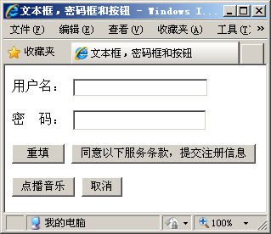
文本框
<input name= "名称" type= "text" value= "初值"
size= "数字">
<form method="post" action="">
<p>用户名：
<input name= "userName" type="text" size="21" />
</p>
……
</form>
单行文本输入框，字符宽度为21
name用于服务器端获取数据，例如：request.getParameter("userName ")

Slide 39

密码框
<input name= "名称" type="password" value="初值"
size="数字">
<form method="post" action="">
<p>密&nbsp;&nbsp;码：
<input name="pass" type="password" size="22" />
</p>
……
</form>
隐藏输入的信息

Slide 40
按钮
<input name= "名称" type= "按钮类型" value="按钮文字"
src="图片按钮的图片url">
......
<input type="reset" name="reset" value=" 重填" />
<input type=“submit” name=“button” value=“确认提交" />
<input type="button" name="confirm" value="点播音乐" />
<input type="button" name="cancel" value="取消" />
<input type="image" src="images/login.gif" />
……
Notes:
[原]<button>和<input type="button"> 的区别
http://www.cnblogs.com/purediy/archive/2012/06/10/2544184.html

Slide 41

更多标签请参考：
http://www.w3school.com.cn/tags/index.asp

Slide 42
HTML 特殊字符表示
预留字符：使用字符实体（character entities）。
显示结果 | 描述 | 实体名称 | 实体编号
 | 空格 | &nbsp; | &#160;
< | 小于号 | &lt; | &#60;
> | 大于号 | &gt; | &#62;
“ | 引号 | &quot; | &#34;
& | 和号 | &amp; | &#38;
 | …
更多字符实体请参考：
http://www.w3school.com.cn/html/html_entities.asp

Slide 43
软件刚开始推荐使用UE、NotePad++、Sublime Text等简单文字编辑工具。
后期：Dreamweaver cs6或更高版本支持html5标签和css3、WebStorm。
课后自学网址推荐：http://www.w3school.com.cn/html/index.asp

